Slide 1
LC23 : diagrammes potentiel-PH

Slide 2
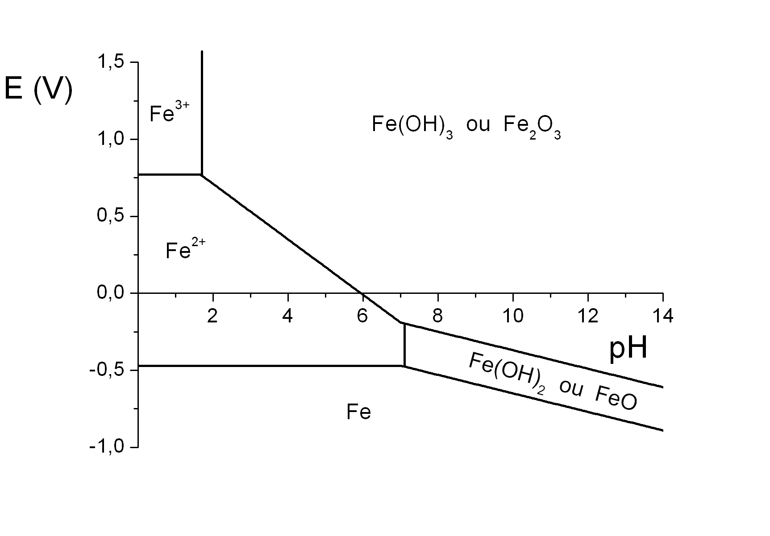
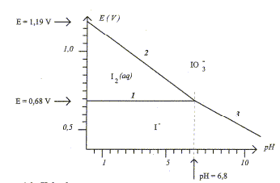
I- Réactivité
À refaire avec chimigéné

Slide 3
II-Stabilité

Slide 4
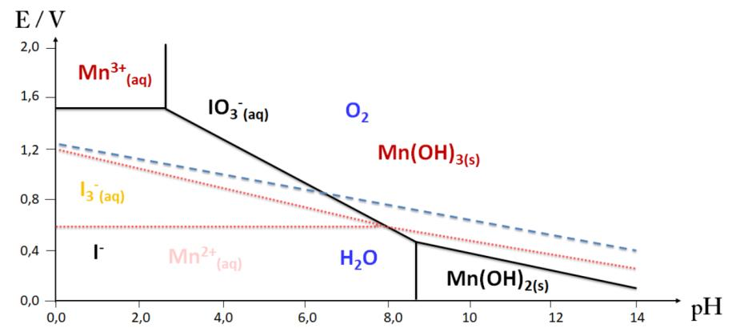
III- Application : dosage de Winkler

Slide 5
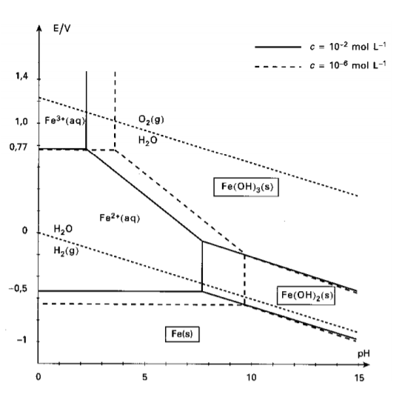

Corrosion

